Slide 1



תכנית חקר ציפורים – חט"ב
תשע"ג- תשע"ח
תכנית חקר ציפורים – חט"ב
תשע"ג- תשע"ח

Slide 2

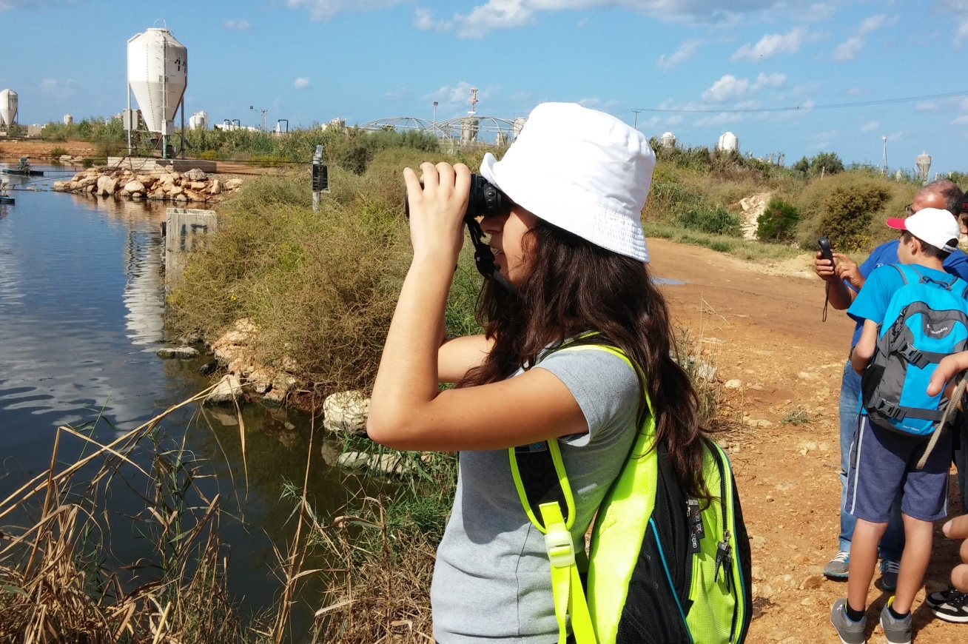
מטרת התוכנית
מטרת התוכנית
מטרת התוכנית לעודד את תלמידי ישראל להתבונן בטבע ולחקור בכלים מדעיים ומקוונים את אורחות חיי הציפורים בסביבה הקרובה או במהלך הנדידה, ואת יחסי הגומלין שלהן עם הסביבה והאדם
מספר בתי"ס:
240 יסודיים
160 חט"ב
הכרת התכנית נעשית דרך השתלמויות, ימי עיון, כנסים, הרצאות אקדמיה ברשת...

Slide 3
מרכיבי תכנית חקר ציפורים
מרכיבי תכנית חקר ציפורים
אוריינות דיגיטלית | עשייה סביבתית מקיימת | למידה שיתופית | חקר מדעי | תופעות ונפלאות הציפורים
אסטרטגיות לשילוב מרכיבי התוכנית ברמת הכיתה, ביה"ס והמחוז

Slide 4
מרכיבי תכנית חקר ציפורים
מרכיבי תכנית חקר ציפורים
שילוב כלים דיגיטאליים שיתופיים | עשייה סביבתית מקיימת | למידה שיתופית | הוראת חקר מדעי | למידה וחקר ציפורים
סביבות מתוקשבות: Google Moodle Skype | חינוך לשמירת טבע וקיימות, הגנת הציפורים מנזקי אדם | רמות שיתופיות שונות: כיתה חוקרת, שיתוף בין בתי"ס | תהליכי חקר מדעי באמצעות תצפית או ניסוי | תצפית פליאה, אפיון ציפור, התבוננות בציפורים למידה חוץ כיתתית
סלולרי חכם | השבת ציפורים לסביבת האדם: גינה מזמינה | השתתפות בספירת הציפורים הארצית | עיבוד תופעות לניסוח שאלות חקר טובות ולתכנון חקר | תופעות וסוגיות מרכזיות בעולם הציפורים, מגוון ביולוגי, ביולוגיה של עופות
כלים דיגטליים שיתופיים | "מדע אזרחי"- שילוב האזרחים בסקרים ועשייה סביבתית | שילוב מיזמים מזמני חקר ארציים | כלים לאיסוף נתוני חקר, דרכים לעיבוד הנתונים
 |  |  | הסקת מסקנות מתוצאות החקר והפקת משמעות
אסטרטגיות לשילוב מרכיבי התוכנית ברמת הכיתה, ביה"ס והמחוז

Slide 5
שפת ההתבוננות בציפורים
שפת ההתבוננות בציפורים
מקום והתנהגות
מקום הציפור: באוויר/ על הקרקע/ על פחי אשפה/ במקום חשוף/ שטח טבעי/ בנוי
מקום על צומח: על הדשא, על עצים –בראש/באמצע/בתחתית. בשיחים
חברתיות: בלהקה? בזוג? לבד?
התנהגות כללית: מנוחה/ עמידה/ תנועה על הקרקע/ תעופה/ שתיה/ אכילה
צורת תעופה: דאייה/ חתירה/ רפרוף/ גלישה/ תנועה אקטיבית/ אחר
צורת תנועה: הליכה, נענוע הראש, ניתור, שחייה, אחר
שלב ברבייה: בניית קן, הזדווגות, דגירה, טיפול בצאצאים, האכלה, אחר
התנהגויות מיוחדות: ניקוי – סירוק, התחממות, התגודדות, אמבט, ניסיון ציד, הגנה, התקפה, השמעת קולות, אחר
קולות הציפורים מה ניתן ללמוד מהקשבה
שירה | קריאה
קשר בין פרטים בלהקה | קול מצוקה
הכרזת טריטוריה פעם אחת/הרבה? באילו שעות? | בקשת אוכל רק בתקופת הטיפול בצאצאם?
הגנה/התקפה על טריטוריה/ קן/ צאצאים/ אחר | חיזור בעונת הרבייה? בכל השנה?
קריאת אזהרה מאויב לציפורי המין שלי/ למין אחר | קשר בין/ עם בני זוג/ צאצאים בשוטף/ בעונות הרבייה
התגודדות על אויב קריאה לכל החברה להתארגן | אחר:

Slide 6
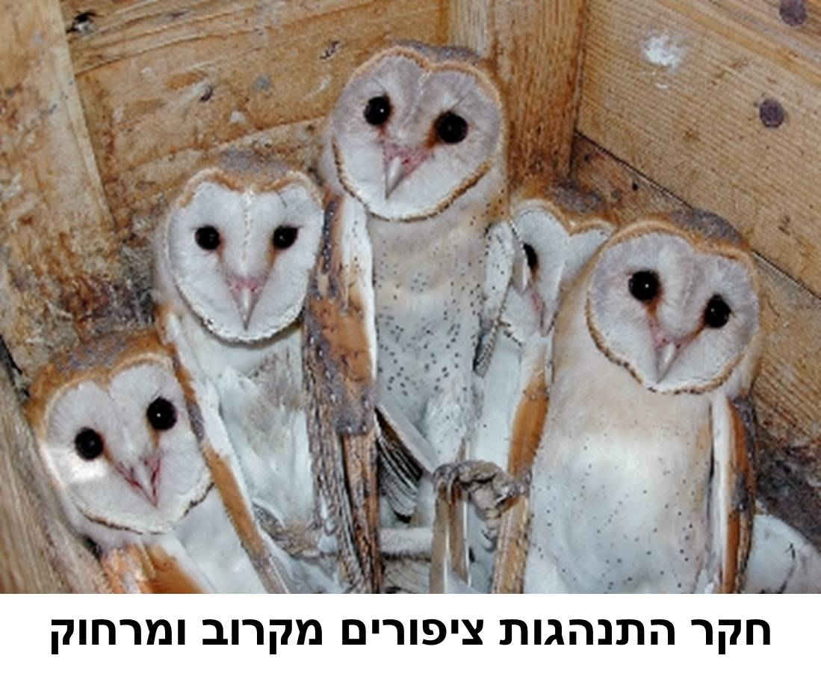
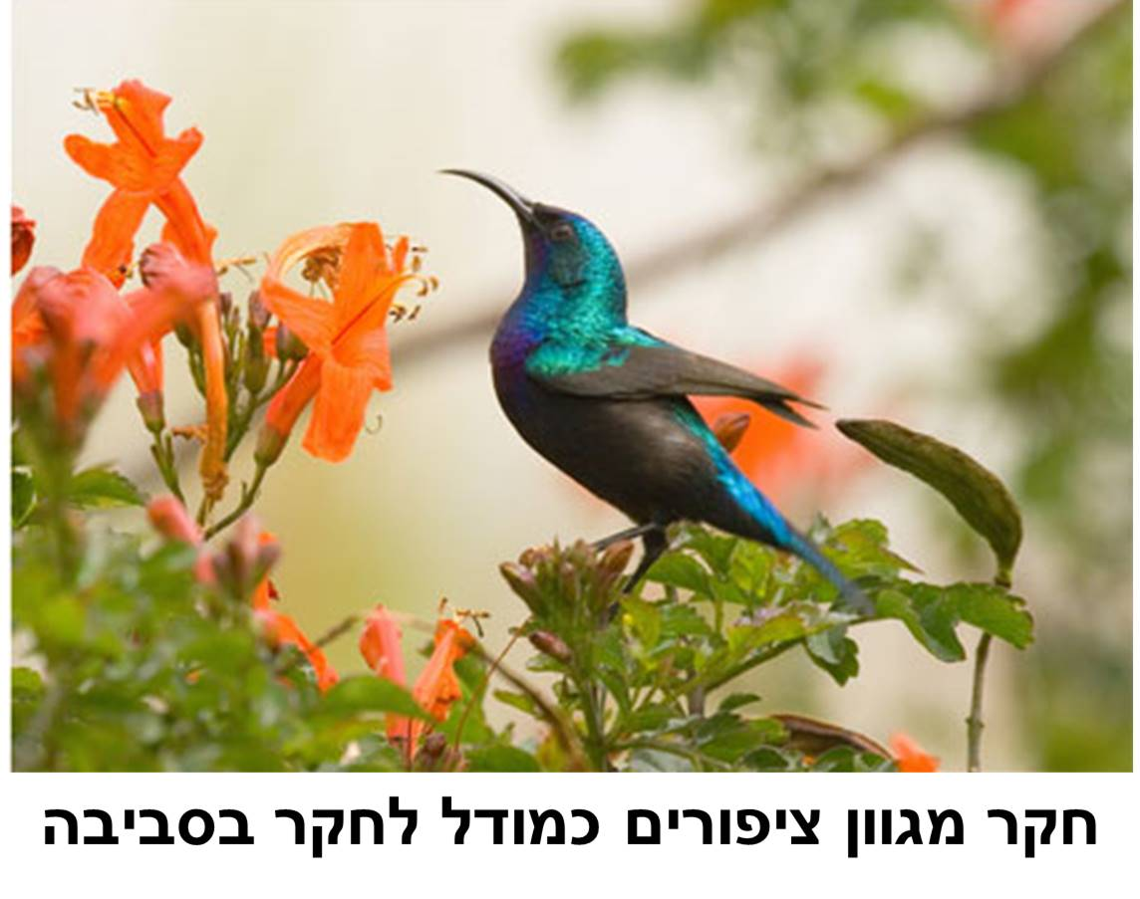
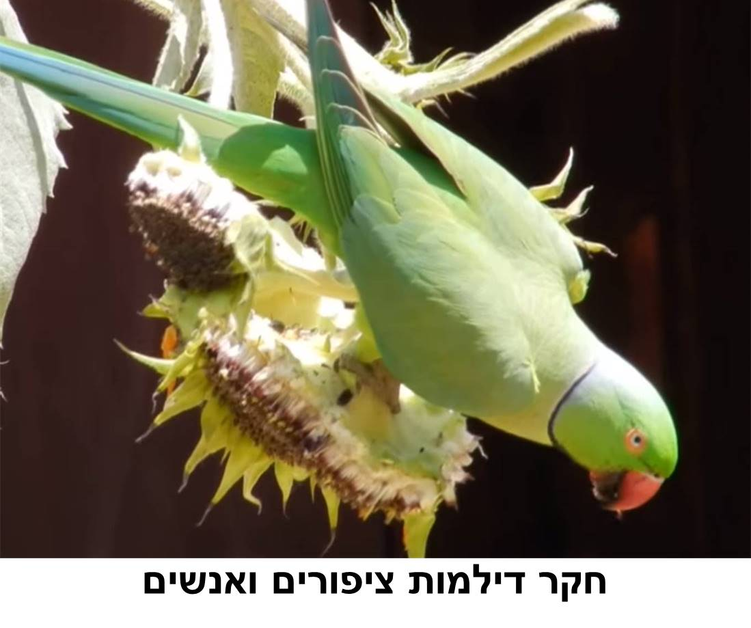
למידה מתהליכים בכיתות
למידה מתהליכים בכיתות
קהילה מקצועית
Notes:
*

Slide 7
תהליכי חקר סביב מגוון הציפורים בסביבה
תהליכי חקר סביב מגוון הציפורים בסביבה
תצפית פתוחה | תצפית פתוחה על ציפורים- כל מה שרואים: מיני ציפורים, מיקומן, התנהגותן. זיהוי תופעות מעניינות תיעוד מילולי של התצפית
תצפית אפיון סביבה | זיהוי סביבות מחייה שונות והגדרת שמן איסוף נתונים על כל סביבה – בטופס: טופוגרפיה, מזג אויר, צומח ובעלי חיים מגוון הציפורים בכל סביבה (עושר ושפע) – בטבלת מגוון
תצפית חקר ממוקדת | איסוף נתונים ממוקד על פי שאלת החקר- בטבלת רישום תוצאות מתאימה איסוף נתוני חזרות באותן סביבות מחייה או בסביבות כמעט זהות
שילוב חקר נתונים

Slide 8
תהליכי חקר סביב התנהגויות ציפורים
תהליכי חקר סביב התנהגויות ציפורים

Slide 9
תהליכי חקר סביב דילמות ציפורים ואנשים לתלמידים
תהליכי חקר סביב דילמות ציפורים ואנשים לתלמידים
בניית טיעונים | דילמה: ניתוח השלכות | חקר הפתרונות | חקר הציפורים | חקר הבעיה והקונפליקט
ניסוח טיעון המתנגד למצב הקיים ניסוח טיעון לאימוץ הפתרון | ניתוח ההשלכות של כל אחד מהפתרונות המלצה על פתרון הדילמה | זיהוי פתרונות קיימים לבעיה חקר השפעת הפתרונות והשלכותיהם הצעת פתרונות חדשים | אפיון הציפור ואורח חייה גודל האוכלוסייה והטריטוריות התנהגות הציפורים במועדים ובמצבים שונים | סוג הנזק והיקפו הנפגעים מהנזק ההשלכות של מפגעים אלו

Slide 10

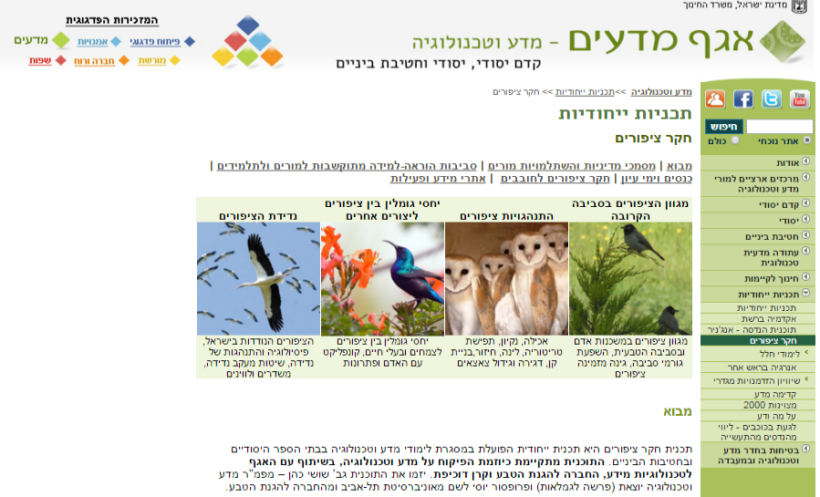
דף חקר ציפורים באתר מדע וטכנולוגיה
דף חקר ציפורים באתר מדע וטכנולוגיה
נכנסים לאתר המזכירות הפדגוגית >מקצועות הלימוד>
מדע וטכנולוגיה>תוכניות העשרה והרחבה>חקר ציפורים

Slide 11
הרצאות "אקדמיה ברשת" מוקלטות בנושאי חקר ציפורים
לכיתות ד'-ט'
מועד ההקלטה | שם המרצה | שכבת גיל | נושא ההרצאה וקישור לצפייה בהרצאה
9.2015 | פרופ' יוסי לשם | תלמידי ד'- ט' | ציפורים בראש
1.2016 | שלומית ליפשיץ | מורי מדע וטכנולוגיה | מדע אזרחי- אזרחים למען חקר ציפורים
1.2016 | עמיר בלבן | תלמידי ד'- ט' | פרא בעיר – טבע כמנוף להתחדשות בעיר
5.2016 | אמנון האן | תלמידי ד'- ט' | נעים להכיר סיס
2.2017 | פרופ' יוסי לשם | תלמידי ד'- ט' | הנשר, הפרס והעוזניה
2.2017 | ד"ר אדיב גל | תלמידי ד'- ט' | להתערב או לא להתערב? בזים מול מיינות
סרטונים בנושאי חקר ציפורים שונים - מפי נעם וייס

Slide 12


מרחב שיתופי
לחקר ציפורים
(ניתן להגיע דרך הקלדה בגוגל)
מרחב למידה שיתופי לתלמידים בmoodle

Slide 13
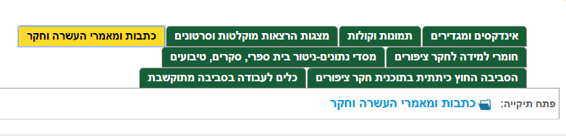
ספריית משאבים לחקר ציפורים - ליסודי וחט"ב
ספריית משאבים לחקר ציפורים - ליסודי וחט"ב
לחצו

Slide 14
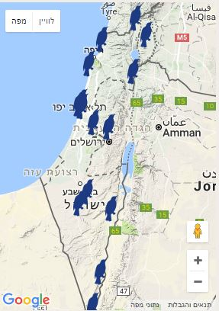
התייעצות מקצועית עם מומחים בתחום חקר ציפורים: פרישת מרכזי הצפרות למחקר ולחינוך
מצפון לדרום:
עמק החולה- אגמון החולה
גמלא- שמורת טבע
כפר רופין- מרכז הצפרות
עין אפק- מרכז צפרות גליל מערבי
מעגן מיכאל- מרכז צפרות מים ונחלים
תל אביב- הגן הזואולוגי באוניברסיטה
תל אביב- מרכז "ראש ציפור" בפארק הירקון
רמת גן- הספארי
לטרון- מרכז בינלאומי לחקר נדידת הציפורים
ירושלים- התחנה לחקר ציפורי ירושלים
ירוחם- מרכז דוכיפת לצפרות ואקולוגיה
שדה בוקר- מרכז הצפרות רמת הנגב
חצבה- מרכז הצפרות בערבה התיכונה
לוטן- מרכז הצפרות בלוטן
אילת- פארק הצפרות באילת

